Slide 1
2.5 关系的幂运算
定义 关系的n次幂(nth power): 设R ⊆ A×A, n∈N, 则R的n次幂记作R^{n} ，其中
(1) R⁰= I_{A};
(2) R^{n+1} = R^{n} ○ R, (n≥1).
R^{n} ＝ R○ R ○… ○ R 表示n个R的合成
EXA. 设A={1,2,3,4},R⊆ A×A, R={<1,1>,<2,1>,<3,2>,<4,3>},求R^{n},n=2,3,4,…
解 R²={<1,1>,<2,1>,<3,1>,<4,2>},
R³={<1,1>,<2,1>,<3,1>,<4,1>}, R⁴=R³,
R⁵=R⁴○R=R³○R=R⁴=R³
Notes:
EXA 的结论是R²={<1,1>,<2,1>,<3,1>,<4,2>}, R³={<1,1>,<2,1>,<3,1>,<4,1>}, R⁴=R³,

Slide 2
幂的求法
用集合表示关系R时， R^{n} 就是n个R复合 .
用矩阵表示R时: n个矩阵相乘, 其中相加采用逻辑加.
用关系图G表示R时：R^{n}的关系图G’：
G’的顶点集与G相同.考察G的每个顶点x_{i},如果在G中从x_{i}
出发经过n步长的路径到达顶点x_{j},则在G’中加一条从x_{i}到
x_{j}的边.找到所有这样的边，就得到图G’.其中
n步长的路径是指该路径中包含n条首尾相连的边。
1
2
n-1
n

Slide 3
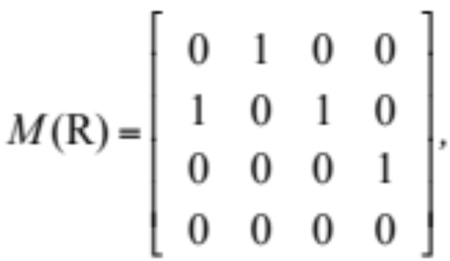
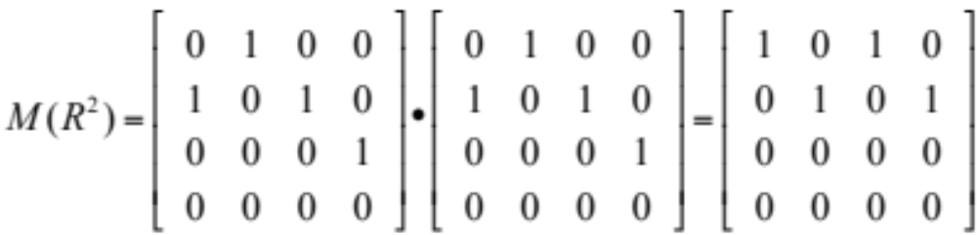
例1
例1 设A={a,b,c,d}, R={<a,b>,<b,a>,<b,c>,<c,d>},
求R,R²,R³,R⁴, 分别用矩阵和关系图表示.
解

Slide 4
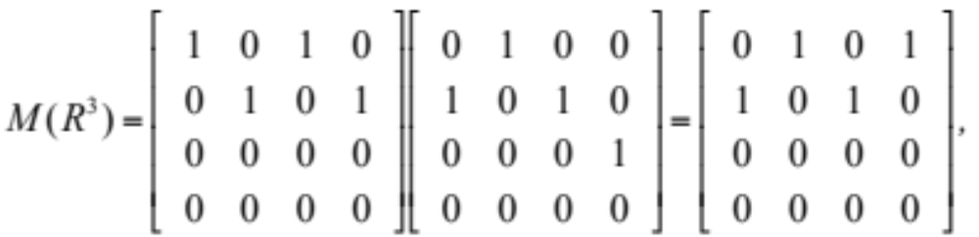
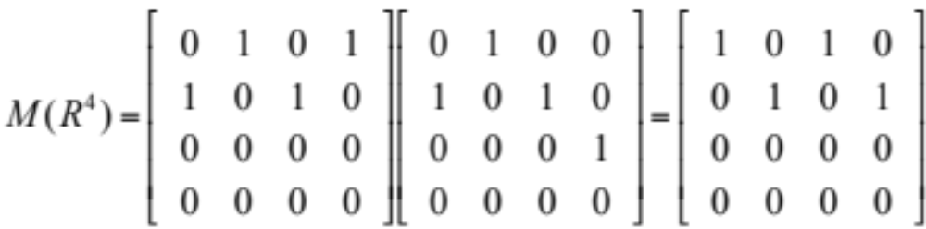
例1 续
M(R^{2k})=M(R²),k≥1,k∈N
M(R^{2k+1})=M(R¹), k∈N

Slide 5
例1（续）
R⁰, R¹, R², R³,…的关系图如下图所示
a
b
c
d
a
b
c
d
R⁰
R¹=R
a
b
c
d
a
b
c
d
R²=R⁴
R³=R⁵

Slide 6
关系幂运算服从指数律
定理2.17 设R ⊆ A×A, m,n∈N,则下面等式成立:
(1) R^{m}○R^{n} = R^{m+n} ;
(2) (R^{m})^{n} = R^{mn}.
思考:在什么条件下等式I_{A}=R○R⁻¹=R⁻¹○R 成立？
负指数律 R^{-n} = (R⁻¹)^{n} = (R^{n})⁻¹.
例如：(R²)⁻¹=(R○R)⁻¹=R⁻¹○R⁻¹=(R⁻¹)²
(R³)⁻¹=(R²○R)⁻¹=R⁻¹○(R⁻²)=R⁻¹○(R⁻¹)²=(R⁻¹)³

Slide 7
定理17 (1)的证明
(1) R^{m}○R^{n} = R^{m+n} ;
证明: (1) 给定m, 对n归纳.
n=0时, R^{m}○R^{n} = R^{m}○R⁰ = R^{m}○I_{A} = R^{m} = R^{m+0}.
假设R^{m}○R^{n} = R^{m+n}, 则
R^{m}○R^{n+1} = R^{m}○(R^{n} ○R¹) = (R^{m}○R^{n})○R¹ = R^{m+n}○R =
R^{(m+n)+1} = R^{m+(n+1)}.
(2) 同样对n归纳.

Slide 8
R⁰,R¹,R²,R³,…是否互不相等?
R⁰
R¹
R²
R³
R⁴
R⁵
R⁶
R⁷
R⁸
R⁰
R¹
R²
R³
R⁴
R⁵ =R¹³= R²¹= R²⁹=…
R¹²
R⁶ =R¹⁴= R²²= R³⁰=…
p=8
R¹¹
R⁷ =R¹⁵= R²³= R³¹=…
Rm=R5+8k+i=R5+i
其中i=(m-5)mod8
R¹⁰
R⁸ =R¹⁶= R²⁴= R³²=…
R⁹ =R¹⁷= R²⁵= R³³=…

Slide 9
定理2.16 指数运算的周期性
定理16: 设|A|=n, R ⊆ A×A, 则 ∃ s, t ∈N,
0 ≤ s < t ≤ 2^{n2}，使得 R^{s} = R^{t}.
证明: P(A×A)对幂运算是封闭的, 即
∀ R, R∈P(A×A) ⇒ R^{k}∈P(A×A), (k∈N).
|P(A×A)| = 2^{n2} , 根据鸽巢原理，在R⁰,R¹,R²,…, R^{2n2}
这2^{n2} +1 个集合中, 必有两个是相同的.
所以∃ s,t∈N, 并且 0 ≤ s < t ≤ 2^{n2}, 使得R^{s} = R^{t}.

Slide 10
鸽巢原理(pigeonhole principle)
鸽巢原理(pigeonhole principle): 若把n+1只鸽子装进n只鸽巢, 则至少有一只鸽巢装2只以上的鸽子.
又名抽屉原则(Dirichlet drawer principle),
(Peter Gustav Lejeune Dirichlet,1805~1859)
推广形式: 若把 m 件物品装进k只抽屉, 则至少有一只抽屉装 ⎡ m/k ⎤ 件以上的物品.

Slide 11
定理2.18
定理18: 设R ⊆ A×A, 若∃s,t∈N (s<t),使得
R^{s} = R^{t}, 则
(1) R^{s+k} = R^{t+k} ;
(2) R^{s+kp+i} = R^{s+i}, 其中k,i∈N, p=t-s, i<p,i=(t-s)mod p;
(3) 令S={R⁰,R¹,…,R^{t-1}}, 则∀q∈N, R^{q}∈S.

Slide 12
定理18的图示
泵(pumping): R^{s+kp+i} = R^{s+i} (p=t-s)
s
R^{t-1}
p
i

Slide 13
定理18 的证明(1)(3)
(1) R^{s+k} = R^{t+k} ;
证明: (1) R^{s+k} = R^{s}°R^{k} = R^{t} °R^{k} = R^{t+k}.
(2) R^{s+kp+i} = R^{s+i}, 其中k,i∈N, p=t-s;
证明: 对k归纳。
若k=0，则有 R^{s+0×p+i}＝R^{s+i}
假设 R^{s+kp+i}＝R^{s+i}，其中p＝t-s，则
R^{s+(k+1)p+i}＝
R^{s+kp+i+p}＝
R^{s+kp+i} ° R^{p}＝
R^{s+i} ° R^{p}=R^{s+p+i}
＝R^{s+t-s+i}＝
R^{t+i}＝
R^{s+i}
由归纳法可知命题得证。

Slide 14
定理18的证明(2)
(3) 令S={R⁰,R¹,…,R^{t-1}}, 则∀q∈N, R^{q}∈S.
证明 若q>t-1≥s, 则令q=s+kp+i,
其中k,i∈N, p=t-s, i<p，
即s+i<s+p=s+t-s=t;
于是R^{q} = R^{s+kp+i} = R^{s+i}∈S

Slide 15
例2 幂指数的化简
方法: 利用定理16, 定理18.
例2: 设R ⊆ A×A, 化简R¹⁰⁰的指数. 已知
(1) R⁷ = R¹⁵; (2) R³ = R⁵; (3) R¹ = R³.
解: (1) s=7,p=15-7=8,i=(100-s)modp=93mod8=5
R¹⁰⁰=R^{7+11×8+5}=R⁷⁺⁵=R¹²∈{R⁰,R¹,…,R¹⁴};
(2) s=3,p=5-3=2,i=(100-s)modp=97mod2=1
R¹⁰⁰=R^{3+48×2+1}=R³⁺¹=R⁴∈{R⁰,R¹,…,R⁴};
(3) s=1,p=3-1=2, i=(100-s)modp=99mod1=1
R¹⁰⁰=R^{1+49×2+1}=R¹⁺¹=R²∈{R⁰,R¹,R²}.

Slide 16
2.6 关系的闭包
自反闭包r( R )
对称闭包s( R )
传递闭包t( R )
闭包的性质, 求法, 相互关系

Slide 17
什么是闭包
P闭包(closure): R是A上的关系，最小的包含R具有性质P的关系S
“最小”: 任何包含同样对象, 具有同样性质的集合, 都包含这个闭包集合.
例: (平面上点的凸包)

Slide 18
关系的闭包运算
一个计算机网络, 在Boston, Chicago, Denver，Detroit, New York和San Diego有数据中心. 从Boston到Chicago, 从Boston到 Detroit, 从Chicago到Detroit, 从Detroit到Denver, 从New York到San Diego有单向电话线路直接相连。我们如何判断从一个数据中心到另一个数据中心之间存在连接呢？（可能是非直接的，由一条或多条电话线路组成）
定义关系R: xRy 当且仅当 x与y之间有电话线路直接相连。
Boston
New York
Detroit
Chicago
Denver
San Diego

Slide 19
由于不是所有的连接都是直接的，比如从Boston到Denver，途经Detroit。所以关系R不能直接回答“x到y是否有连接”的问题。从关系性质来看，关系R不是传递的，所以它不能包含所有能被连接的结点对。
在本节中，我们将寻找所有彼此有连接的元素对。通过构造一个包含R的传递关系S，使S是每个包含R的传递关系的子集，即S是包含R的最小的传递关系。
Boston
New York
Detroit
Chicago
Denver
San Diego

Slide 20
自反／对称／传递闭包(reflexive／symmetric／transitive closure)
定义: 设A≠∅,R⊆A×A,R的自反闭包（对称闭包、传递闭包）R’满足如下条件：
(1) R’是自反的（对称的、传递的);
(2) R⊆R’;
(3) ∀S( (R⊆S ∧ S自反) → R’ ⊆S ).
R的闭包是最小的包含关系R具有性质P的关系
自反闭包,对称闭包,传递闭包分别记为r( R ),s(R), t(R)
Notes:
设A-{1,2,3},R={<1,1>,<1,2>,<2,1>,<3,2>},R不是自反关系，如何增加最少的有序对得到的新关系是自反关系呢？
提问：求自反闭包的公式 r(R)=R∪I_{A}

Slide 21

例3 求{a,b,c}上关系R的闭包
a
a
c
c
b
b
G(r(R))
G(R)
a
a
c
c
b
b
G(t(R))
G(s(R))

Slide 22
例4 求关系R的闭包
设集合A={0,1,2,3},R⊆A×A,
R={<0,1>,<1,1>,<1,2>,<2,0>,<2,2>,<3,0>},求r(R), s(R), t(R).
解 r(R)=R∪{<0,0>,<3,3>}
s(R)=R∪{<1,0>,<2,1>,<0,2>,<0,3>}
t(R)=R∪{<0,2>,<1,0>,<2,1>,<3,1>}∪{<0,0>,<3,2>}

Slide 23
定理2.19
定理19: 设R ⊆ A×A且A≠∅,则
(1) R自反⇔ r( R ) = R;
(2) R对称⇔ s( R ) = R;
(3) R传递⇔ t( R ) = R;
证明: (1) R⊆R ∧ R自反⇒ r( R )⊆R
又R ⊆ r( R ), ∴ r( R ) = R.
(2)(3) 完全类似.

Slide 24
定理20(r,s,t对子集的保持性)
定理20: 设R₁⊆R₂, R₁⊆A×A, R₂⊆A×A, 且A≠∅, 则
(1) r( R₁ ) ⊆ r( R₂ );
(2) s( R₁ ) ⊆ s( R₂ );
(3) t( R₁ ) ⊆ t( R₂ );
证明: (1) R₁⊆R₂, R₂⊆ r( R₂ ) ∴R₁⊆r( R₂ )
又∵r( R₂)是自反的,即r( R₂)是包含R₁的自反关系
∴ r( R₁ )⊆ r( R₂ )
(2)(3) 类似可证.

Slide 25
定理2.21(r(R),s(R),t(R)对并的分配性)
定理21: 设R₁,R₂ ⊆ A×A 且A≠∅, 则
(1) r(R₁∪R₂) = r( R₁ )∪r( R₂ );
(2) s(R₁∪R₂) = s( R₁ )∪s( R₂ );
(3) t(R₁∪R₂) ⊇ t( R₁ )∪t( R₂ ).
证明: (1) ∵R₁⊆R₁∪R₂, R₂⊆R₁∪R₂,由定理2.20得
∴r(R₁) ⊆ r(R₁∪R₂), r(R₂) ⊆ r(R₁∪R₂)
∴r(R₁∪R₂)⊇r(R₁)∪r(R₂)
∵R₁⊆r(R₁),R₂⊆r(R₂), ∴R₁∪R₂⊆r(R₁)∪r(R₂)
又∵r(R₁)∪r(R₂)是自反的, ∴由自反闭包的定义得
r(R₁∪R₂)⊆r(R₁)∪r(R₂),∴ r( R₁∪R₂) = r( R₁ )∪r( R₂ )
(2)同理可证.
Notes:
注意：定理21中的（3），A＝{1,2,3},R={<1,2>},S={<3,1>},则t(R)∪t(S)={<1,2>,<3,1>},t(R∪S)={<1,2>,<3,1>,<3,2>}

Slide 26
定理2.21 证明(3)
(3) t( R₁∪R₂) ⊇ t( R₁ )∪t( R₂ ).
证明: ∵R₁⊆R₁∪R₂, R₂⊆R₁∪R₂,由定理2.20得
∴t(R₁) ⊆ t(R₁∪R₂), t(R₂) ⊆ t(R₁∪R₂)
所以 t(R₁∪R₂)⊇t(R₁)∪t(R₂).
反例: t(R₁∪R₂)⊃t(R₁)∪t(R₂) .
a
b
a
b
a
b
G(R₁)=G(t(R₁))
G(R₂)=G(t(R₂))
G (t(R₁∪R₂))

Slide 27
如何求闭包?
问题:
(1) r( R ) = R ∪ ?
(2) s( R ) = R ∪ ?
(3) t( R ) = R ∪ ?

Slide 28
定理2.22~24 闭包的求法
定理22~24: 设R ⊆ A×A 且A≠∅, 则
(1) r( R ) = R∪I_{A};
(2) s( R ) = R∪R⁻¹;
(3) t( R ) = R∪R²∪R³∪….
对比: R自反⇔ I_{A}⊆R
R对称⇔ R=R⁻¹
R传递⇔ R²⊆R

Slide 29
定理2.22的证明
定理2.22: 设R ⊆ A×A 且A≠∅, 则r( R ) = R∪I_{A};
证明: I_{A}⊆R∪I_{A},显然R∪I_{A}是自反的, 且R⊆R∪I_{A}
所以r( R )⊆R∪I_{A}
R⊆r( R ) ∧ r( R )是自反的
⇒R⊆r( R ) ∧ I_{A}⊆ r( R )
⇒ R∪I_{A} ⊆r( R )；
∴ r( R ) = R∪I_{A}.
Notes:
也可以根据闭包定义来证明

Slide 30
定理2.23的证明
定理2.23: 设R ⊆ A×A 且A≠∅, 则
s( R ) = R∪R⁻¹;
证明: (R∪R⁻¹)⁻¹=R∪R⁻¹ ⇔ R∪R⁻¹对称
且R ⊆ R∪R⁻¹, 因此s( R )⊆R∪R⁻¹（闭包定义）
s( R )对称⇒s (R) ⁻¹=s(R)
R⊆s( R ) ⇒ R⁻¹⊆s( R )⁻¹ ⇒ R⁻¹⊆s( R )
又R⊆s( R ) , ∴ R∪R⁻¹⊆s( R )
∴ s( R ) = R∪R⁻¹.

Slide 31
有关传递闭包
r(R), s(R)都是通过在R上添加有序对得到,那么t(R)是否也可以通过这种方式得到呢？
例：A={1,2,3,4}, R={<1,3>,<1,4>,<2,1>,<3,2>},
添加<1,2>,<2,3>,<2,4>,<3,1>后，
R’={<1,2>,<1,3>,<1,4>,<2,1>,<2,3>,<2,4>,<3,2>, <3,1>}
R’仍然不是传递关系,如R’含有<1,2>,<2,1>, 但是不含<1,1>.
所以,寻找t(R)更加复杂. 需要通过添加新的有序对, 并不断重复这个步骤,直至不再需要新的有序对。

Slide 32
定理2.24
定理2.24: 设R ⊆ A×A 且A≠∅, 则
t( R ) = R∪R²∪R³∪…;
证明: 先证明R∪R²∪R³∪…是传递的
(R∪R²∪R³∪…)² = R²∪R³∪… ⊆ R∪R²∪R³∪…
⇔ R∪R²∪R³∪…传递
R ⊆ R∪R²∪R³∪…⇒ t( R )⊆R∪R²∪R³∪…;
再证明: 若R⊆t(R), 则 R^{n}⊆t( R )（证明过程自学）
R⊆t( R ) ∧ t( R )传递
⇒ R⊆t( R )∧R²⊆t( R )∧R³⊆t( R )∧…
⇒ R∪R²∪R³∪… ⊆ t( R )
∴ t( R ) = R∪R²∪R³∪….

Slide 33
定理24的推论
推论: 设R ⊆ A×A 且0<|A|<∞, 则∃k∈N, 使得
t( R ) = R∪R²∪R³∪… ∪ R^{k};
证明: 由定理2.16知∃s,t∈N, 使得R^{s} = R^{t}.
由定理2.18知R,R²,R³,…∈{ R⁰,R¹,…,R^{t-1} }.
取k =t-1, 由定理2.24知
t( R ) = R∪R²∪R³∪….
= R∪R²∪R³∪…∪R^{k}
∴ t( R ) = R∪R²∪R³∪…∪R^{k}

Slide 34
传递闭包的定理
定理 设R ⊆ A×A 且|A|=n, 则∃k ≤n, 使得
t( R ) = R∪R²∪R³∪… ∪ R^{k};
证明 任取<x,y>
<x,y>∈t(R)⇒ ∃p(p>0∧<x,y>∈R^{p}) ,
即存在序列e₁, e₂, …, e_{p-1}, 有xRe₁, e₁Re₂, …, e_{p-1}Ry。
假设满足上述条件的最小p大于n,则在上述序列中必有0≤i≤q≤p，使e_{i}=e_{q}，

Slide 35
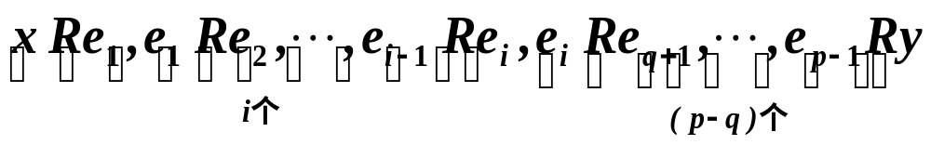
传递闭包的定理（续）
因此序列就成为
这表明<x,y>∈R^{k},其中k=i+p-q=p-(q-i)<p,这与p是最小的假设矛盾,故p>n不成立.
说明：如果x_{i} t(R) x_{j}成立,则在关系图中存在从x_{i}到x_{j}的最短路经, 路径长度不超过n.

Slide 36
例5
例5 设A={a,b,c}，R是A上的二元关系，R={<a,b>,<b,c>,<c,a>}，求r(R), s(R), t(R) 。
解:
r(R)=R∪I_{A}={<a,b>,<b,c>,<c,a>,<a,a>,<b,b>,<c,c>}
s(R)=R∪R⁻¹={<a,b>,<b,c>,<c,a>,<b,a>,<c,b>,<a,c>}
t(R)=R∪R²∪R³
= R∪{<a,c>,<b,a>,<c,b>}∪{<a,a>,<b,b>,<c,c>}
={<a,b>,<b,c>,<c,a>,<a,c>,<b,a>,<c,b>,
<a,a>,<b,b>,<c,c>}

Slide 37
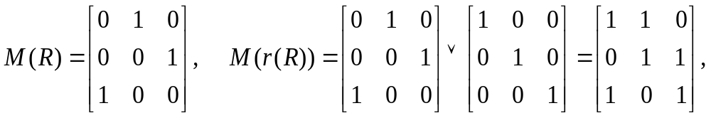
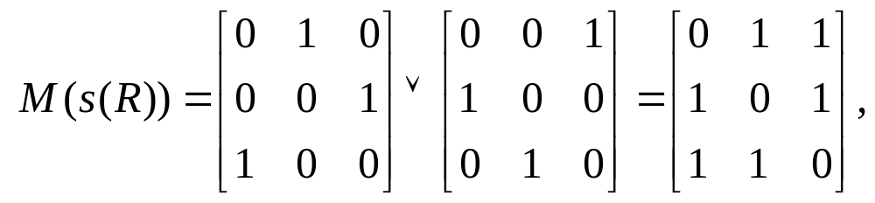
例5 利用矩阵求解

Slide 38
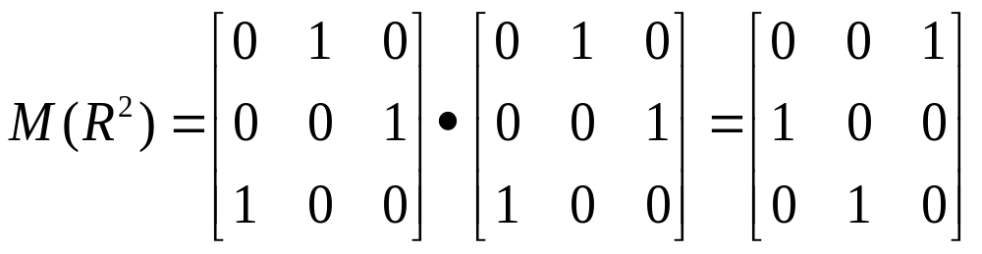
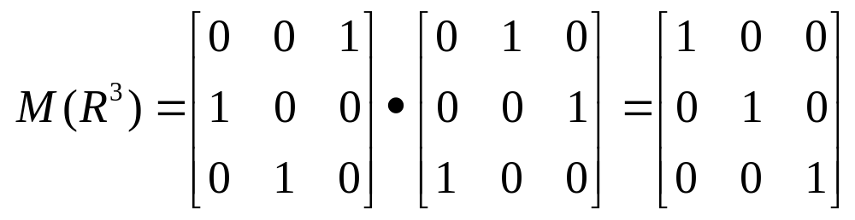
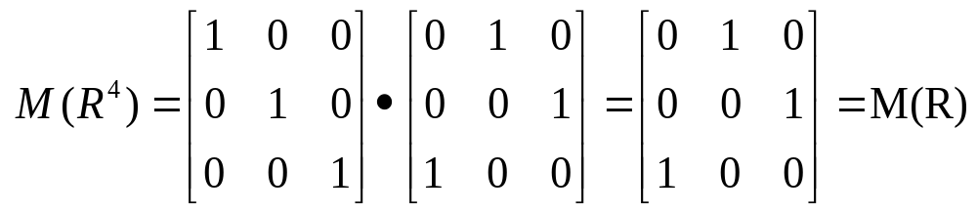
例5 利用矩阵求解 续1

Slide 39
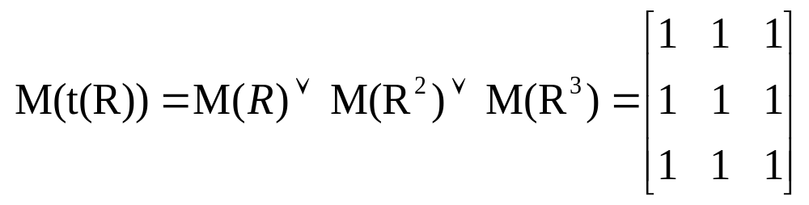
例5 利用矩阵求解 续2
继续这个运算有：R=R⁴=…=R^{3n+1}
R²=R⁵=…=R^{3n+2}
R³=R⁶=…=R^{3n+3} (n=1,2,…)

Slide 40
例5 使用关系图求解
r(R), s(R), t(R)的关系图如下图所示.
b
b
a
c
a
c
G(R)
G(r(R))
b
b
a
c
a
c
G(s(R))
G(t(R))

Slide 41
求解传递闭包的算法
直接计算 t(R) =R∪R²∪R³∪… ∪R^{n}
Algorithm 1 A Procedure for Computing t(R).
Procedure Transitive closure (M_{R:} zero-one n×n matrix)
A:=M_{R}
B:=A
For i=2 to n
A:=A⊙M_{R}
B:=B ∨A
End
复杂度分析：
共 (n-1)n²(2n-1) + (n-1)n²=2n³(n-1)位运算, 为O(n⁴)位运算.
若n是大数,则计算量太大.
Notes:
解释：当M^{k}(i,k)=1时，i,k都已是确定值，那么M^{k+1}(i,j)=M^{k}(k,j)，则
M_{k+1}(i,j)= M^{k}(i,j)+M^{k+1}(i,j)= M^{k}(i,j)+M^{k}(k,j)

Slide 42
Warshall算法
路经a, x₁, …, x_{n-1}, b 的内部结点为 x₁, …, x_{n-1}.
R是定义在n元集上的关系，设 v₁, v₂, …, v_{n}是这n个元素的任意排列.
Warshall算法构造一系列的0-1矩阵, W₀, W₁, …, W_{n}, 其中W₀=M_{R}, W_{k}=[wij ^{(k)}], wij ^{(k)}=1, 当从vi到 vj存在路,且该路的内部结点都在集合{v₁, v₂, …, v_{k}}中, 否则, wij ^{(k)}=0.
W_{n} =M_{R*} =M_{t(R)}, M_{R*}的(i, j)位置为1,当且仅当从v_{i} 到 v_{j}存在路,且该路的内部结点都在 {v₁, v₂, …, v_{n}}中.
Notes:
stephen warshall 史蒂芬·沃舍尔
史蒂芬·沃舍尔（Stephen Warshall，生于1935年） 沃舍尔生于纽约，在布鲁克莱恩的公立学校接受教育。他进入哈佛大学学习，1956年获得数学学位。他没有得到更高的学位，因为在那个年代在他感兴趣的领域没有合适的培养计划。但是，他在几个不同的大学修了研究生课程并且对计算机科学和软件工程的发展作出了贡献。从哈佛毕业以且，沃舍尔在 ORO（运筹学办公室）工作，它是由约翰·霍普金斯建立的并为美国陆军作研究和开发工作。1958年他离开 ORO去一个叫做技术操作的公司工作，在那里他帮助建立了一个从事军事软件课题研究和开发的实验室。1961年他离开了技术操作公司去创建马萨诸塞计算机联合公司。后来，这个公司变成了应用数据研究（ADR）公司的一部分。在这次合并以后，沃千尔进入了ADR的董事会靖管理了各种项目和组织。他在1982年从ADR退休。
在任职期间，沃舍尔在操作系统、编译设计、语言设计和运筹学领域从事研究和开发工作。在1971－1972年学术年会上他在法国各大学作了关于软件工程方面的报告。关于这个传递闭包算法，即目前所称的沃舍尔算法的正确证明有一个有趣的故事。他和一个在技术操作公司的同事打赌，谁首先确定这个算法是否永远有效谁就赢得一瓶甜酒。沃舍尔这了一夜给出了他的证明，赢得了这瓶甜酒，并和这个打赌的同事共同分享了这瓶甜酒。因为沃舍尔不喜欢在写字桌旁，他的许多创造性工作都是在不寻常的地方完成的，例如，在印度洋的一艘帆船上或在希腊的一棵柠檬树下。

Slide 43
Warshall算法的基本思想
基本思想
w_{ij} ^{(k)}=w_{ij} ^{(k-1)} ∨( w_{ik} ^{(k-1)} ∧ w_{kj} ^{(k-1)})
情况 1
情况 2
v_{k}
v_{i}
…
v_{j}
v_{i}
v_{j}
内部结点都在{v₁, v₂, …, v_{k-1}}
内部结点都在{v₁, v₂, …, v_{k-1}}

Slide 44
Warshall算法描述1
Algorithm2 Warshall Algorithm
Procedure Warshall (M_{R:} zero-one n×n matrix)
W:=M_{R}
for k:=1 to n
for i=1 to n
for j:=1 to n
w_{ij} ^{(k)=}w_{ij} ^{(k-1)} ∨( w_{ik} ^{(k-1)} ∧ w_{kj} ^{(k-1)})
end
end
end {W=[w_{ij} ] is M_{R*}}
Warshall 算法计算传递闭包用需要 2n³ 位运算。

Slide 45
Warshall算法描述2
Warshall 算法的等价描述
  (1) 置新矩阵A:=M;
  (2) 置k:=1
  (3) 对所有i, 如果A[i, k]=1,则对 j=1,2,…,n,
  A[i, j]:=A[i, j]+A[k, j];
  (4) k=k+1;
  (5) 如果k<=n, 则转第三步, 否则停止.
w_{ij} (k)=w_{ij} (k-1) ∨( w_{ik} (k-1) ∧ w_{kj} (k-1))

Slide 46
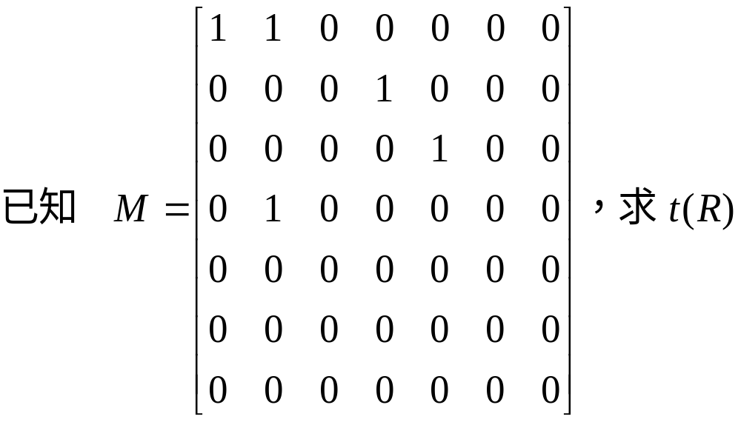
例6 使用Warshall算法求t(R)
例6

Slide 47
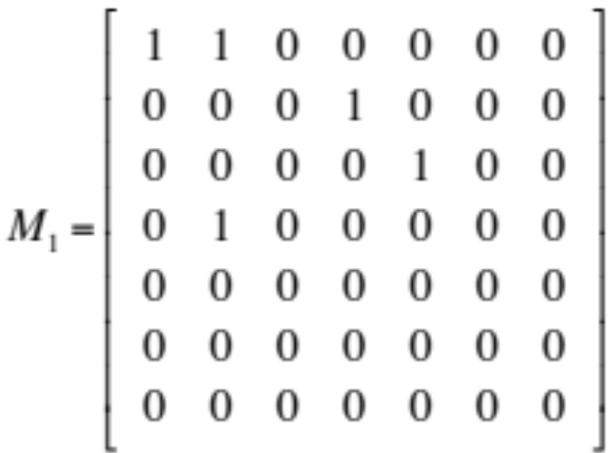
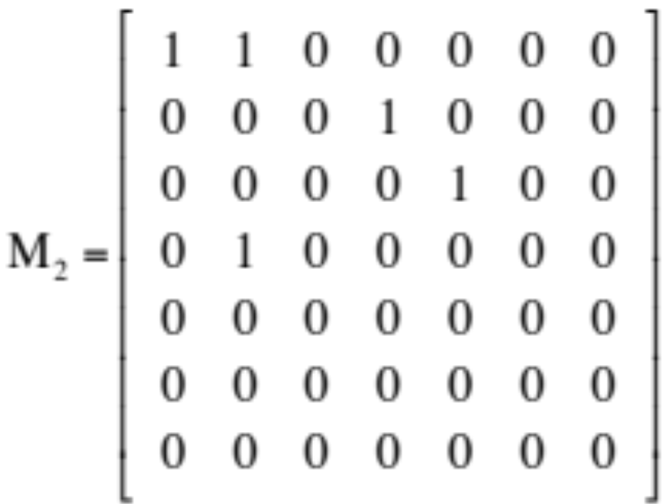
例6（续）
A[i, j]:=A[i, j]+A[k, j];
k＝1时，第1列中非零元A[1,1]=1, 即i=1,将第k=1行加到第i=1行上,得到M₂.

Slide 48

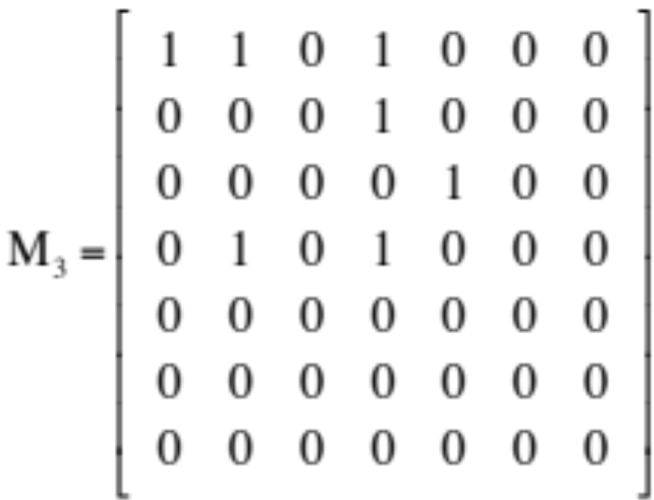
例6（续）
x₁R⁽²⁾x₂∧x₂R⁽²⁾x₄⇒x₁R⁽³⁾x₄
k＝2时,第2列中的非零元A[1,2]=1, A[4,2]=1,即i=1,4,将第k=2行分别加到第i=1行、第i= 4行上,得到M₃.
^{w}_{ij} ^{(2)=w}_{ij} ^{(1) ∨( w}_{i2} ^{(1) ∧ w}_{2j} ⁽¹⁾⁾, i=1,4
Notes:
x1— x2—x4,得到<x1,x4>
x4— x2—x4,得到<x4,x4>

Slide 49
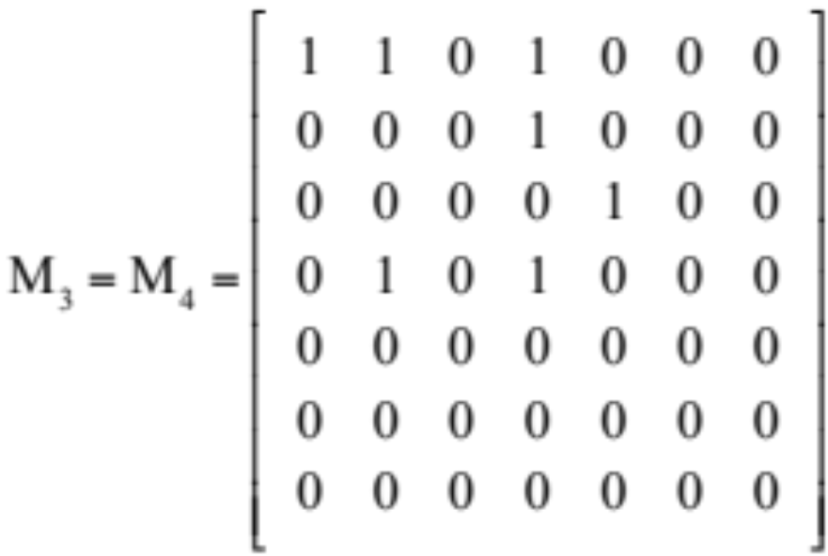
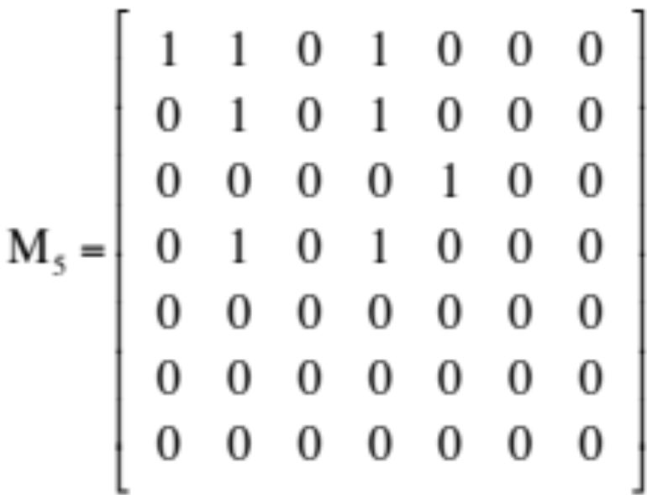
例6（续）
^{w}_{ij} ^{(4)=w}_{ij} ⁽³⁾ ∨( ^{w}_{i4} ^{(3) ∧ w}_{4j} ⁽³⁾), i=1,2,4
k=3时,第3列中没有非零的元素,M₄=M₃
k=4时第4列中A[1,4]＝A[2,4]＝A[4,4]＝1,把第4行分别加到第1、2、4行上,得到M₅

Slide 50
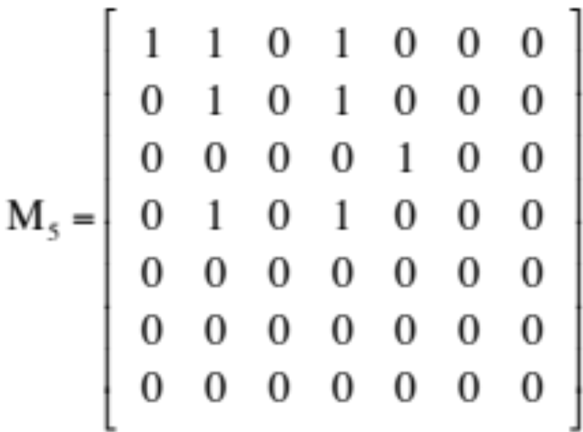
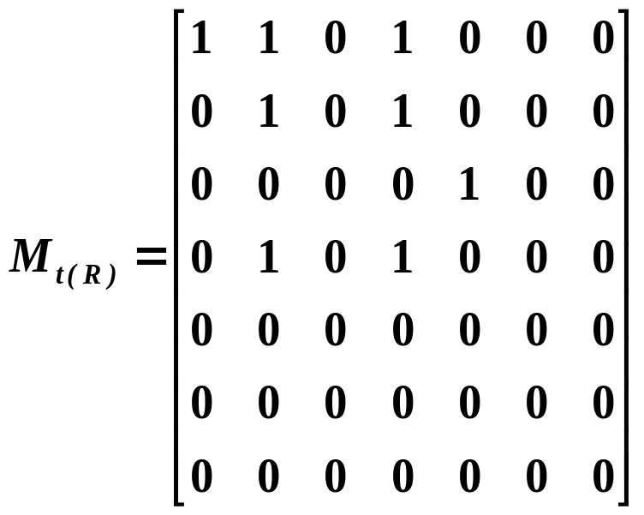
例6（续）
k=5时, A[3,5]＝1,把第5行加到第3行上,由于第5行中没有非零的元素,M₆=M₅
k＝6, 7时,由于第6、7列中没有非零的元素,所以M₇=M₈=M₅

Slide 51
闭包运算是否保持关系原有性质?
问题:
(1) R自反⇒ s( R ), t( R )自反?
(2) R对称⇒ r( R ), t( R )对称?
(3) R传递⇒ s( R ), r( R )传递?
Notes:
哪些不成立？

Slide 52
定理2.25
定理2.25: 设R ⊆ A×A且A≠∅,则
(1) R自反⇒ s( R )和t( R )自反;
(2) R对称⇒ r( R )和t( R )对称;
(3) R传递⇒ r( R )传递;
证明:
(1) I_{A} ⊆ R, R⊆ R∪R⁻¹, R∪R⁻¹=s( R )⇒I_{A}⊆ s( R )
∴ s( R )自反.
I_{A}∪t(R)=I_{A}∪(R∪R²∪R³∪… ) =(I_{A}∪R)∪R²∪R³∪…
=R∪R²∪R³∪… =t(R)⇒I_{A} ⊆ t( R )
∴ t( R )自反.

Slide 53
定理2.25 证明(2)
(2) R对称⇒ r( R )和t( R )对称;
证明:
r( R )⁻¹ =(I_{A}∪R)⁻¹ =I_{A}⁻¹∪R⁻¹
=I_{A}∪R⁻¹ =I_{A}∪R= r( R ) ∴ r( R )对称.
t( R )⁻¹ = (R∪R²∪R³∪…)⁻¹
= R⁻¹∪(R²)⁻¹∪(R³)⁻¹∪…
= R⁻¹∪(R⁻¹)²∪(R⁻¹)³∪… ( (F○G)⁻¹=G⁻¹○F⁻¹ )
= R∪R²∪R³∪…=t( R ), ∴ t( R )对称.

Slide 54
定理2.25 证明(3)
(3) R传递⇒ r( R )传递;
证明: r( R )○r( R ) = (I_{A}∪R)○(I_{A}∪R)
= (I_{A}○I_{A})∪(I_{A}○R)∪(R○I_{A})∪(R○R)
⊆ I_{A}∪R∪R∪R
=I_{A}∪R= r( R )
∴ r( R )传递

Slide 55
若R是传递的,s(R)不一定是传递的
反例: R传递, 但是s( R )非传递.
a
b
a
b
G(R)
G(s(R))
总结：闭包运算保持下列关系性质.
 | 自反性 | 对称性 | 传递性
r(R) | √(定义) | √(定理25(2)) | √(定理25(3))
s(R) | √(定理25(1)) | √(定义) | ×(反例)
t(R) | √(定理25(1)) | √(定理25(2)) | √ (定义)

Slide 56
闭包运算是否可以交换顺序?
问题:
(1) rs( R ) = sr( R ) ?
(2) rt( R ) = tr( R ) ?
(3) st( R ) = ts( R ) ?
说明: rs( R ) = r(s( R ))
Notes:
哪个等式不成立？

Slide 57
定理2.26
定理26: 设R ⊆ A×A 且A≠∅, 则
(1) rs( R ) = sr( R );
(2) rt( R ) = tr( R );
(3) st( R ) ⊆ ts( R );(s(R)不能保持R的传递性)

Slide 58
定理2.26 证明(1)
(1) rs( R ) = sr( R );
证明: rs( R ) = r(s( R )) = r(R∪R⁻¹)
= I_{A}∪(R∪R⁻¹) = (I_{A}∪R)∪(I_{A}⁻¹∪R⁻¹)
= (I_{A}∪R)∪(I_{A}∪R)⁻¹ = r( R )∪r( R )⁻¹
= s(r( R )) = sr( R ).
∴ rs( R ) = sr( R ).

Slide 59
定理2.26 证明(2)
(2) rt( R ) = tr( R );
证明:
rt( R ) = r(t( R )) = r(R∪R² ∪R³ ∪…)
= I_{A}∪(R∪R² ∪R³ ∪…)
= (I_{A}∪R)∪(I_{A}∪R∪R²)∪(I_{A}∪R∪R²∪R³)∪…
= (I_{A}∪R)∪(I_{A}∪R)² ∪(I_{A}∪R)³∪…
= r( R )∪r( R )² ∪r( R )³ ∪…=t(r( R )).
∴ rt( R ) = tr( R ).

Slide 60
定理2.26 证明(3)
(3) st( R ) ⊆ ts( R );
证明:
st( R ) ⊆ st(s( R ))
st(s( R))= sts(R) =s(ts( R )) ( ts( R )对称, 定理2.25(2) )
= ts( R )
∴ st( R ) ⊆ ts( R )

Slide 61
定理2.26 (3)的反例
(3) st( R ) = ts( R ) ?
反例: st( R ) ⊂ ts( R )
a
b
a
b
a
b
G(R）
G(t(R))
G (s(t(R)))
a
b
a
b
G(s(R))
G (t(s(R))

Slide 62
总结
能使用关系的三种表示方法求其幂
能使用关系的三种表示方法求闭包
作业：p55: 28,29,30,31

